Slide 1
LP 39 : Aspects ondulatoires de la matière. Notion de fonction d’onde
Niveau : L2
Prérequis :
- Optique ondulatoire
Physique des ondes
Aspect corpusculaire de la lumière

Slide 3
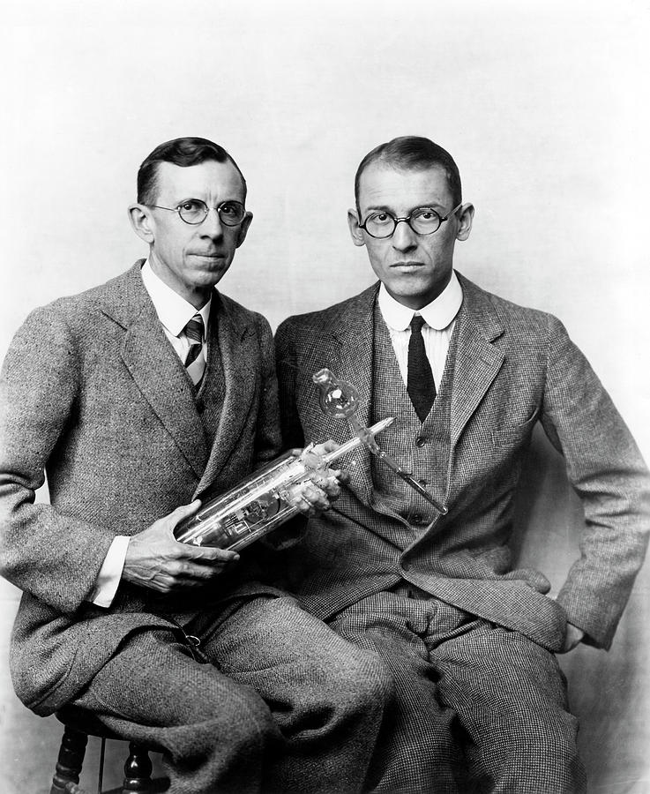
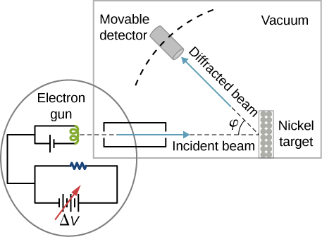
Expérience de Davisson et Germer (1927)
Davisson et Germer avec leur appareil utilisé pour la diffraction des électrons

Slide 4
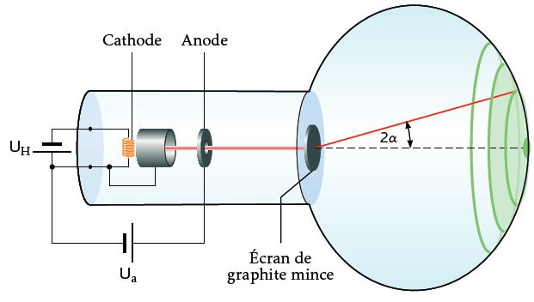
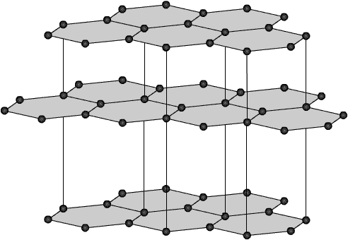
Expérience : Tube de diffraction
Plaque fluorescente
d1 = 0.21 nm
d2 = 0.12 nm

Slide 5
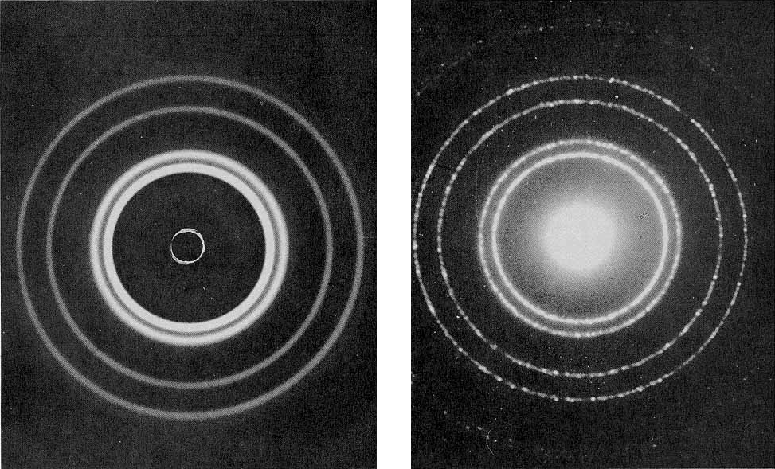
Comparaison des figures de diffraction obtenues
Figure de diffraction avec des rayons X sur de l’aluminium (poudre métallique)
Figure de diffraction avec des électrons sur de l’aluminium (poudre métallique)

Slide 7
Généralisation : Equation de Schrödinger
Pour une particule matérielle de masse m non relativiste d’énergie potentielle V,
Energie cinétique
Energie potentielle

Slide 9
Diffraction contrôlée d’électrons à double fente
Roger Bach, Damian Pope, Sy-Hwang Liou and Herman Batelaan
Published 13 March 2013 New Journal of Physics, Volume 15, March 2013

Slide 10
Diffraction contrôlée d’électrons à double fente
Roger Bach, Damian Pope, Sy-Hwang Liou and Herman Batelaan
Published 13 March 2013 New Journal of Physics, Volume 15, March 2013

Slide 12
Diffraction d’électrons contrôlée à double fente
Roger Bach, Damian Pope, Sy-Hwang Liou and Herman Batelaan
Published 13 March 2013 New Journal of Physics, Volume 15, March 2013

Slide 14
Comparaison avec l’électromagnétisme
 | Electromagnétisme | Mécanique quantique
Grandeur accessible lors de la mesure (interférences) | Eclairement | Probabilité de présence
Amplitude du champ considéré | Vibration scalaire lumineuse | Amplitude de probabilité de présence

Slide 16
Principe de superposition
Equation de Schrödinger linéaire :
Principe de superposition :
Toute superposition linéaire de fonction d’onde solutions de l’équation de Schrödinger est une fonction d’onde solution de l’équation

Slide 18
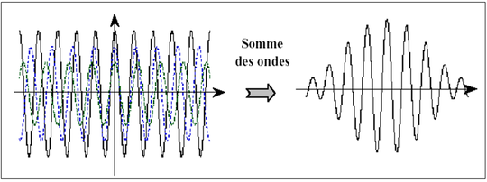
Paquet d’ondes

Slide 20
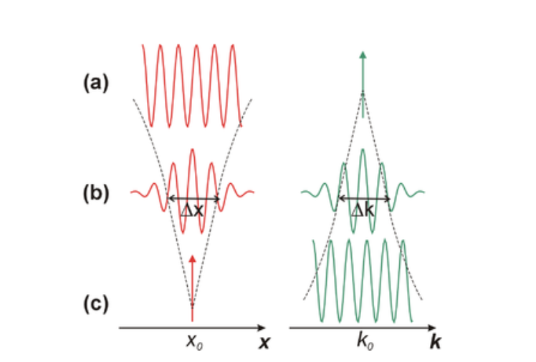
Relations d’indétermination de Heisenberg
Propriété :

Slide 21
